Slide 1
大数据技术原理与应用
5. HBase 安装和基础编程
陈建文
电子信息与通信学院
chenjw@hust.edu.cn

Slide 2

5. Hbase安装和基础编程
5.1 安装HBase
5.2 HBase的配置
5.3 HBase常用Shell命令
5.4 HBase编程实践
Notes:
《大数据技术原理与应用（第2版）》 《第4章 分布式数据库HBase》在线视频观看地址：
http://dblab.xmu.edu.cn/post/bigdata-online-course/#lesson4

Slide 3
5.1 安装HBase
5.1.1 下载安装文件
5.1.2 配置环境变量
5.1.3 添加用户权限
5.1.4 查看HBase版本信息

Slide 4
5.1.1 下载安装文件
访问HBase官网下载安装文件hbase-2.2.2-bin.tar.gz文件
下载完安装文件以后，需要对文件进行解压。按照Linux系统使用的默认规范，用户安装的软件一般都是存放在“/usr/local/”目录下。请使用hadoop用户登录Linux系统，打开一个终端，执行如下命令：
$ sudo tar -zxf ~/下载/hbase-2.2.2-bin.tar.gz -C /usr/local
将解压的文件名hbase-2.2.2改为hbase，以方便使用，命令如下：
$ sudo mv /usr/local/hbase-2.2.2 /usr/local/hbase

Slide 5
5.1.2 配置环境变量
将HBase安装目录下的bin目录（即/usr/local/hbase/bin）添加到系统的PATH环境变量中，这样，每次启动HBase时就不需要到“/usr/local/hbase”目录下执行启动命令，方便HBase的使用。请使用vim编辑器打开“~/.bashrc”文件，命令如下：
$ vim ~/.bashrc
打开.bashrc文件以后，可以看到，已经存在如下所示的PATH环境变量的配置信息，因为，之前在第3章安装配置Hadoop时，我们已经为Hadoop添加了PATH环境变量的配置信息：
export PATH=$PATH:/usr/local/hadoop/sbin:/usr/local/hadoop/bin

Slide 6
这里，需要把HBase的bin目录“/usr/local/hbase/bin”追加到PATH中。当要在PATH中继续加入新的路径时，只要用英文冒号“:”隔开，把新的路径加到后面即可，追加后的结果如下：
export PATH=$PATH:/usr/local/hadoop/sbin:/usr/local/hadoop/bin: /usr/local/hbase/bin
添加后，执行如下命令使设置生效：
$ source ~/.bashrc

Slide 7
5.1.3 添加用户权限
需要为当前登录Linux系统的hadoop用户添加访问HBase目录的权限，将HBase安装目录下的所有文件的所有者改为hadoop，命令如下：
$ cd /usr/local
$ sudo chown -R hadoop ./hbase

Slide 8
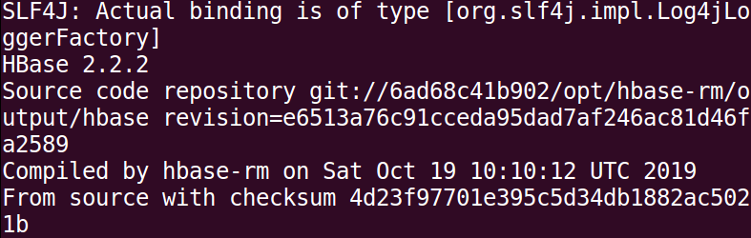
5.1.4 查看HBase版本信息
可以通过如下命令查看HBase版本信息，以确认HBase已经安装成功：
$ /usr/local/hbase/bin/hbase version

Slide 9
5.2 HBase的配置
5.2.1 单机模式配置
5.2.2 伪分布式配置

Slide 10
5.2.1 单机模式配置
1. 配置hbase-env.sh文件
使用vim编辑器打开“/usr/local/hbase/conf/hbase-env.sh”，配置JAVA环境变量，并添加配置HBASE_MANAGES_ZK为true，命令如下：
$ vim /usr/local/hbase/conf/hbase-env.sh
打开hbase-env.sh文件以后，需要在hbase-env.sh文件中配置JAVA_HOME和HBASE_MANAGES_ZK。其中JAVA _HOME =/usr/lib/jvm/jdk1.8.0_162和HBASE_MANAGES_ZK=true。修改后的hbase-env.sh文件应该包含如下二行信息：
export JAVA_HOME=/usr/lib/jvm/ jdk1.8.0_162
export HBASE_MANAGES_ZK=true

Slide 11
2. 配置hbase-site.xml文件
使用vim编辑器打开并编辑“/usr/local/hbase/conf/hbase-site.xml”文件，命令如下：
$ vim /usr/local/hbase/conf/hbase-site.xml
在启动HBase前需要设置属性hbase.rootdir，用于指定HBase数据的存储位置，因为如果不设置的话，hbase.rootdir默认为/tmp/hbase-${user.name},这意味着每次重启系统都会丢失数据。此处设置为HBase安装目录下的hbase-tmp文件夹即（/usr/local/hbase/hbase-tmp）,添加配置如下：

Slide 12
<configuration> <property> <name>hbase.rootdir</name> <value>file:///usr/local/hbase/hbase-tmp</value> </property> </configuration>

Slide 13
3. 启动运行HBase
首先切换目录至HBase安装目录/usr/local/hbase；再启动HBase。命令如下：
具体命令如下：
$ cd /usr/local/hbase
$ ./sbin/start-hbase.sh
$ bin/hbase shell
上述三条命令中，sudo bin/start-hbase.sh用于启动HBase，bin/hbase shell用于打开shell命令行模式，用户可以通过输入shell命令操作HBase数据库。 成功启动HBase，截图如下：

Slide 14
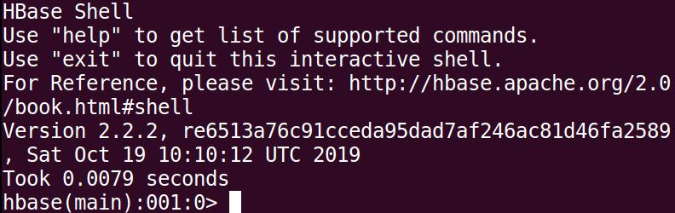

Slide 15
4. 停止运行HBase
最后，可以使用如下命令停止HBase运行：
$ bin/stop-hbase.sh
注意：如果在操作HBase的过程中发生错误，可以通过{HBASE_HOME}目录（/usr/local/hbase）下的logs子目录中的日志文件查看错误原因。

Slide 16
5.2.2 伪分布式模式配置
1. 配置hbase-env.sh文件
使用vim编辑器打开“/usr/local/hbase/conf/hbase-env.sh”，命令如下：
$ vim /usr/local/hbase/conf/hbase-env.sh
打开hbase-env.sh文件以后，需要在hbase-env.sh文件中配置JAVA_HOME、HBASE_CLASSPATH和HBASE_MANAGES_ZK。其中，HBASE_CLASSPATH设置为本机Hadoop安装目录下的conf目录（即/usr/local/hadoop/conf）。JAVA_HOME和HBASE_MANAGES_ZK的配置方法和上面单机模式的配置方法相同。修改后的hbase-env.sh文件应该包含如下三行信息：
export JAVA_HOME=/usr/lib/jvm/ jdk1.8.0_162
export HBASE_CLASSPATH=/usr/local/hbase/conf
export HBASE_MANAGES_ZK=true

Slide 17
2. 配置hbase-site.xml文件
使用vim编辑器打开并编辑“/usr/local/hbase/conf/hbase-site.xml”文件，命令如下：
$ vim /usr/local/hbase/conf/hbase-site.xml

Slide 18
<configuration> <property> <name>hbase.rootdir</name> <value>hdfs://localhost:9000/hbase</value> </property> <property> <name>hbase.cluster.distributed</name> <value>true</value> </property> <property> <name>hbase.unsafe.stream.capability.enforce</name> <value>false</value> </property> </configuration>

Slide 19
3. 启动运行HBase
首先登陆SSH，由于之前在“第3章 Hadoop的安装和使用”中已经设置了无密码登录，因此这里不需要密码。然后，切换至“/usr/local/hadoop”，启动Hadoop，让HDFS进入运行状态，从而可以为HBase存储数据，具体命令如下：
$ ssh localhost
$ cd /usr/local/hadoop
$ ./sbin/start-dfs.sh
然后，启动HBase，命令如下：
$ cd /usr/local/hbase
$ bin/start-hbase.sh

Slide 20
输入命令jps，如果出现以下进程，则说明HBase启动成功：
$ jps
HMaster
HQuorumPeer
NameNode
HRegionServer
SecondaryNameNode
DataNode
现在就可以进入HBase Shell模式，命令如下：
$ bin/hbase shell #进入HBase shell命令行模式

Slide 21
4. 停止运行HBase
最后，可以使用如下命令停止HBase运行：
$ bin/stop-hbase.sh
关闭HBase以后，如果不再使用Hadoop，就可以运行如下命令关闭Hadoop：
$ cd /usr/local/hadoop
$ ./sbin/stop-dfs.sh

Slide 22
5.3 HBase常用Shell命令
5.3.1 在HBase中创建表
5.3.2 添加数据
5.3.3 查看数据
5.3.4 删除数据
5.3.5 删除表
5.3.6 查询历史数据
5.3.7 退出HBase数据库

Slide 23
在使用具体的Shell命令操作HBase数据之前，需要首先启动Hadoop，然后再启动HBase，并且启动HBase Shell，进入Shell命令提示符状态，具体命令如下：
$ cd /usr/local/hadoop
$ ./sbin/start-dfs.sh
$ cd /usr/local/hbase
$ ./bin/start-hbase.sh
$ ./bin/hbase shell

Slide 24
5.3.1 在HBase中创建表
假设这里要创建一个表student，该表包含Sname、Ssex、Sage、Sdept、course等字段。需要注意的是，在关系型数据库（比如MySQL）中，需要首先创建数据库，然后再创建表，但是，在HBase数据库中，不需要创建数据库，只要直接创建表就可以。在HBase中创建student表的Shell命令如下：
hbase> create 'student','Sname','Ssex','Sage','Sdept','course'

Slide 25
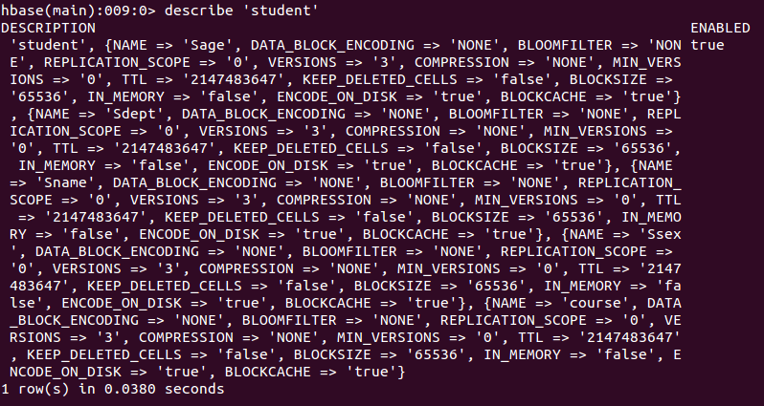
创建完“student”表后，可通过describe命令查看“student”表的基本信息。
可以使用list命令查看当前HBase数据库中已经创建了哪些表，命令如下：
hbase> list

Slide 26
5.3.2 添加数据
可以用Shell命令手工插入数据，命令如下：
hbase> put 'student','95001','Sname','LiYing'
下面继续添加4个单元格的数据，用来记录LiYing同学的相关信息，命令如下：
hbase> put 'student','95001','Ssex','male'
hbase> put 'student','95001','Sage','22'
hbase> put 'student','95001','Sdept','CS'
hbase> put 'student','95001','course:math','80'

Slide 27
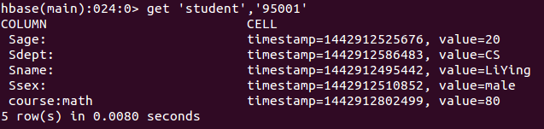
5.3.3 查看数据
HBase中有两个用于查看数据的命令：
get命令：用于查看表的某一个单元格数据；
scan命令：用于查看某个表的全部数据。
比如，可以使用如下命令返回student表中95001行的数据：

Slide 28
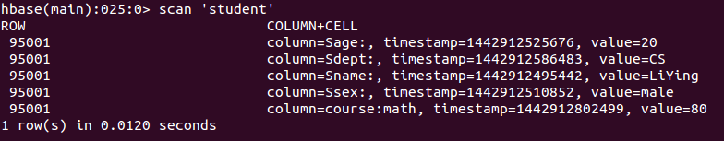
下面使用scan命令查询student表的全部数据：

Slide 29
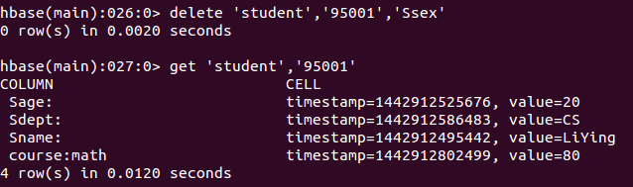
5.3.4 删除数据
首先，使用delete命令删除student表中95001这行中的Ssex列的所有数据
然后，使用deleteall命令删除student表中的95001行的全部数据，命令如下：
hbase> deleteall 'student','95001'

Slide 30
5.3.5 删除表
删除表需要分两步操作，第一步先让该表不可用，第二步删除表。比如，要删除student表，可以使用如下命令：
hbase> disable 'student'
hbase> drop 'student'

Slide 31
5.3.6 查询历史数据
为了查询历史数据，这里创建一个teacher表，首先，在创建表的时候，需要指定保存的版本数（假设指定为5），命令如下：
hbase> create 'teacher',{NAME=>'username',VERSIONS=>5}
然后，插入数据，并更新数据，使其产生历史版本数据，需要注意的是，这里插入数据和更新数据都是使用put命令，具体如下：
hbase> put 'teacher','91001','username','Mary'
hbase> put 'teacher','91001','username','Mary1'
hbase> put 'teacher','91001','username','Mary2'
hbase> put 'teacher','91001','username','Mary3'
hbase> put 'teacher','91001','username','Mary4'
hbase> put 'teacher','91001','username','Mary5'

Slide 32
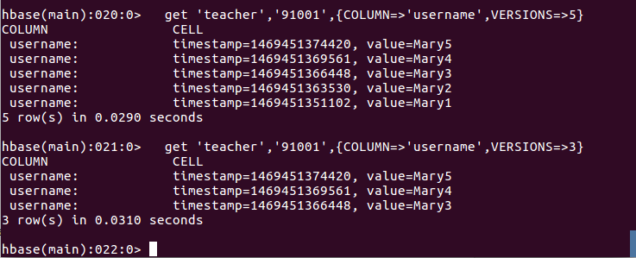
查询时，默认情况下回显示当前最新版本的数据，如果要查询历史数据，需要指定查询的历史版本数，由于上面设置了保存版本数为5，所以，在查询时制定的历史版本数的有效取值为1到5，具体命令如下：

Slide 33
5.3.7 退出HBase数据库
最后退出数据库操作，输入exit命令即可退出，命令如下：
hbase> exit
注意，这里退出HBase数据库是退出HBase Shell，而不是停止HBase数据库后台运行，执行exit后，HBase仍然在后台运行，如果要停止HBase运行，需要使用如下命令：
$ bin/stop-hbase.sh

Slide 34
5.4 HBase编程实践
5.4.1 在Eclipse中创建项目
5.4.2 为项目添加需要用到的JAR包
5.4.3 编写Java应用程序
5.4.4 编译运行程序

Slide 35
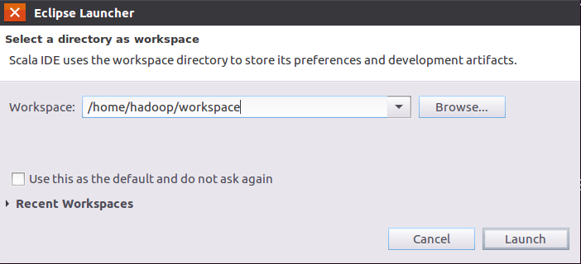
5.4.1 在Eclipse中创建项目

Slide 36
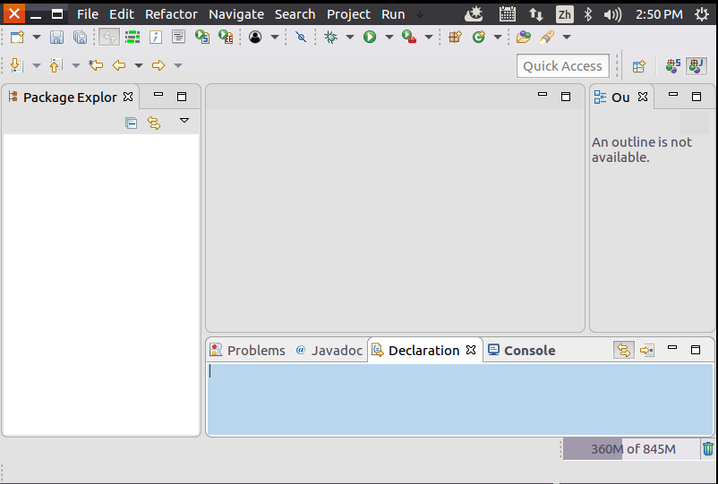

Slide 37
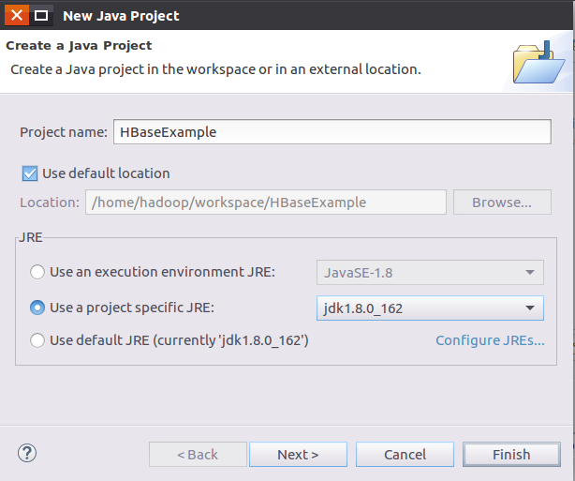

Slide 38
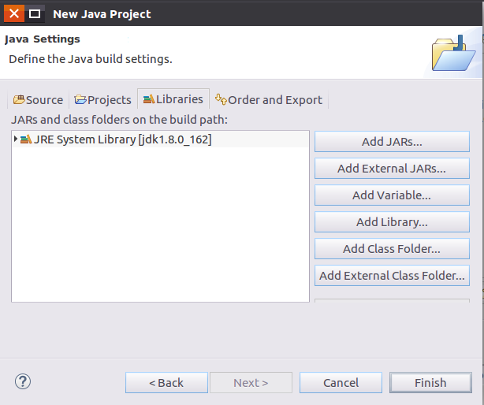
5.4.2为项目添加需要用到的JAR包

Slide 39
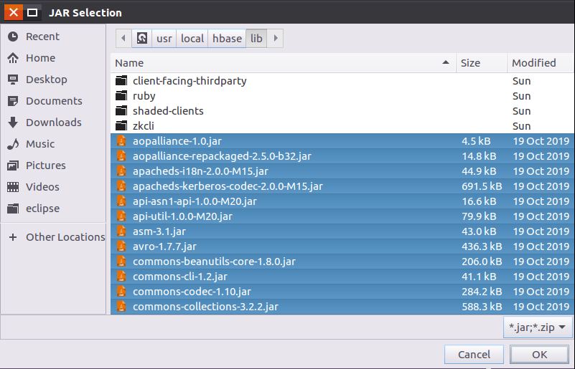

Slide 40
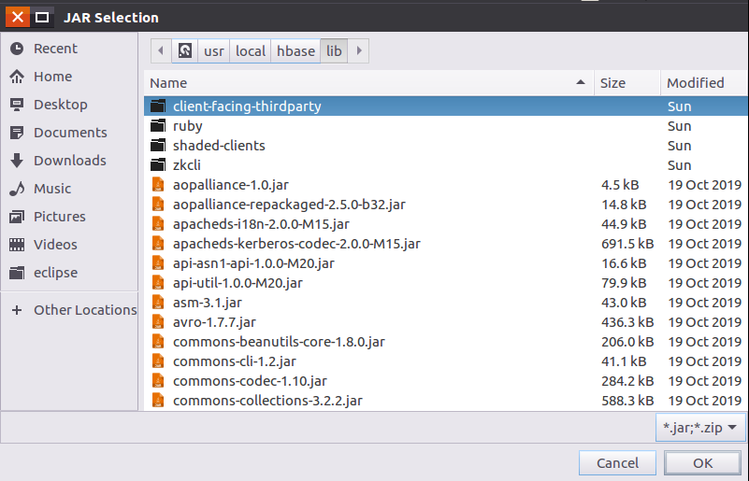

Slide 41
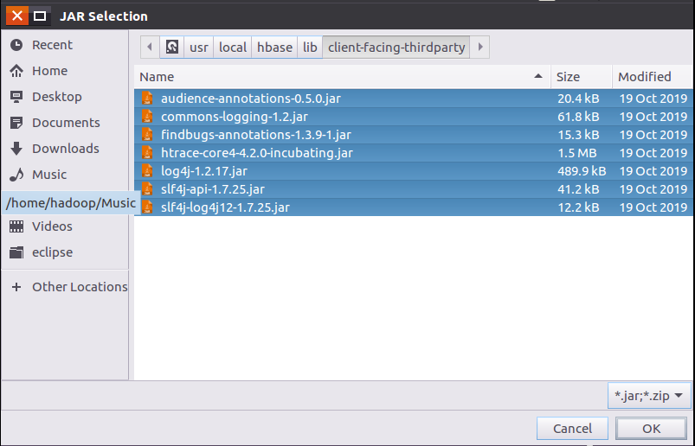

Slide 42
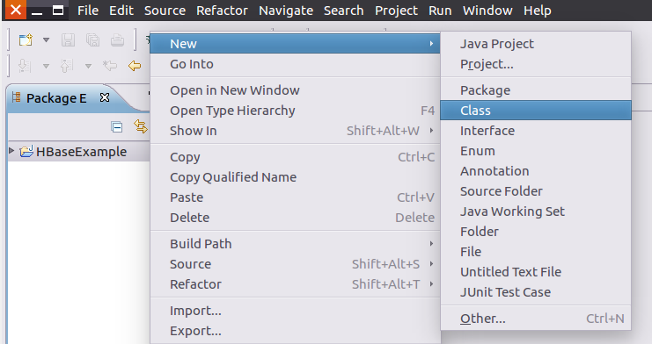
5.4.3 编写Java应用程序

Slide 43
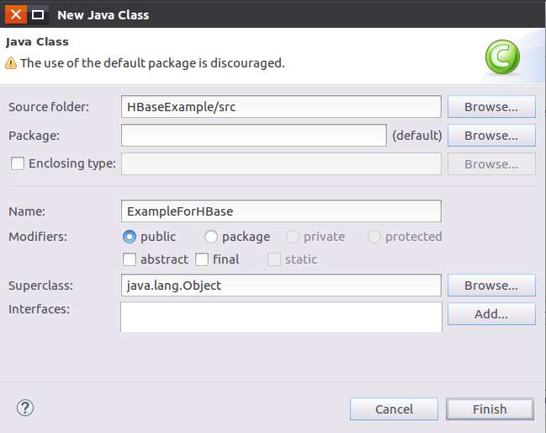

Slide 44
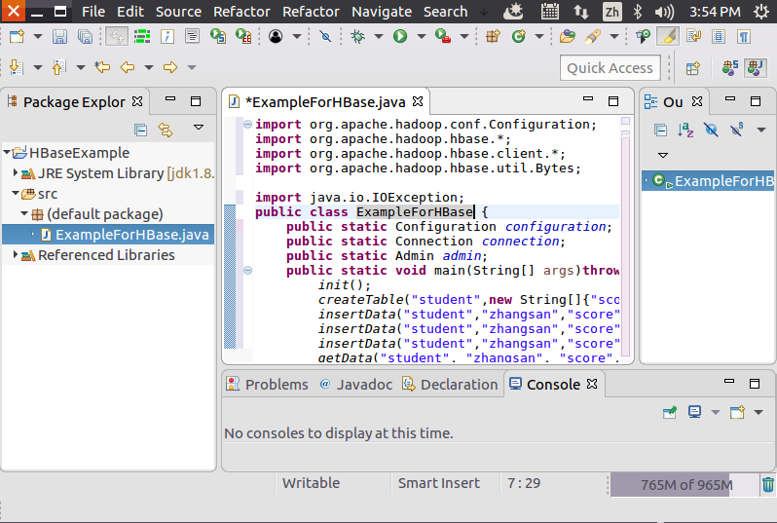

Slide 45
import org.apache.hadoop.conf.Configuration;
import org.apache.hadoop.hbase.*;
import org.apache.hadoop.hbase.client.*;
import org.apache.hadoop.hbase.util.Bytes;
import java.io.IOException;
public class ExampleForHBase {
public static Configuration configuration;
public static Connection connection;
public static Admin admin;
public static void main(String[] args)throws IOException{
init();
createTable("student",new String[]{"score"});
insertData("student","zhangsan","score","English","69");
insertData("student","zhangsan","score","Math","86");
insertData("student","zhangsan","score","Computer","77");
getData("student", "zhangsan", "score","English");
close();
}

Slide 46
public static void init(){
configuration = HBaseConfiguration.create();
configuration.set("hbase.rootdir","hdfs://localhost:9000/hbase");
try{
connection = ConnectionFactory.createConnection(configuration);
admin = connection.getAdmin();
}catch (IOException e){
e.printStackTrace();
}
}

Slide 47
public static void close(){
try{
if(admin != null){
admin.close();
}
if(null != connection){
connection.close();
}
}catch (IOException e){
e.printStackTrace();
}
}

Slide 48
public static void createTable(String myTableName,String[] colFamily) throws IOException {
TableName tableName = TableName.valueOf(myTableName);
if(admin.tableExists(tableName)){
System.out.println("talbe is exists!");
}else {
TableDescriptorBuilder tableDescriptor = TableDescriptorBuilder.newBuilder(tableName);
for(String str:colFamily){
ColumnFamilyDescriptor family =
ColumnFamilyDescriptorBuilder.newBuilder(Bytes.toBytes(str)).build();
tableDescriptor.setColumnFamily(family);
}
admin.createTable(tableDescriptor.build());
}
}

Slide 49
public static void insertData(String tableName,String rowKey,String colFamily,String col,String val) throws IOException {
Table table = connection.getTable(TableName.valueOf(tableName));
Put put = new Put(rowKey.getBytes());
put.addColumn(colFamily.getBytes(),col.getBytes(), val.getBytes());
table.put(put);
table.close();
}

Slide 50
public static void getData(String tableName,String rowKey,String colFamily, String col)throws IOException{
Table table = connection.getTable(TableName.valueOf(tableName));
Get get = new Get(rowKey.getBytes());
get.addColumn(colFamily.getBytes(),col.getBytes());
Result result = table.get(get);
System.out.println(new String(result.getValue(colFamily.getBytes(),col==null?null:col.getBytes())));
table.close();
}
}

Slide 51
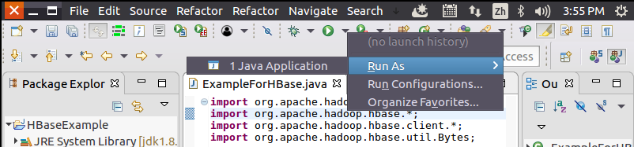
5.4.4 编译运行程序

Slide 52
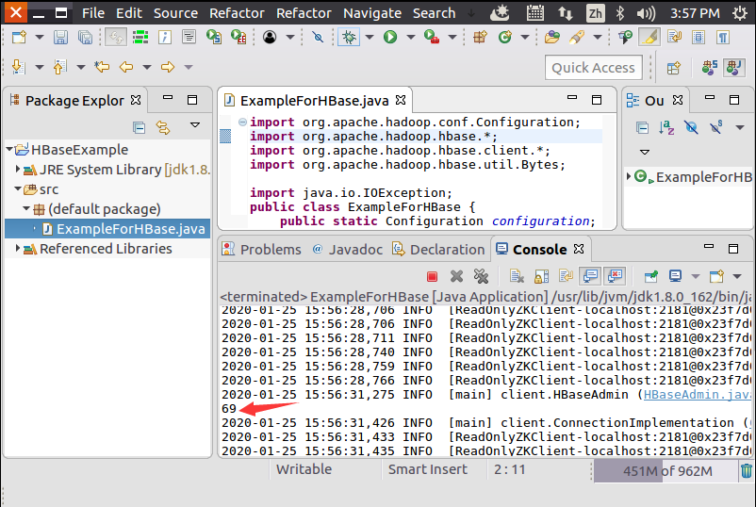

Slide 53
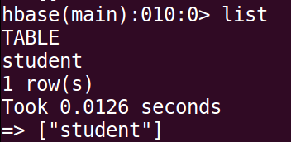
现在可以在Linux的终端中启动HBase Shell，来查看生成的表，启动HBase Shell的命令如下：
$ cd /usr/local/hbase
$ ./bin/hbase shell
进入HBase Shell以后，可以使用list命令查看HBase数据库中是否存在名称为student的表。
hbase> list

Slide 54
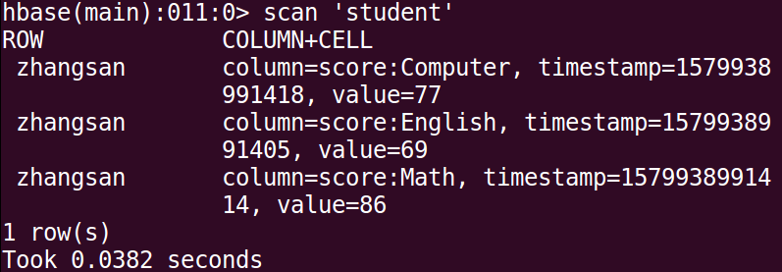
再在HBase Shell交互式环境中，使用如下命令查看student表中的数据：

Slide 55
本章小结
HBase属于列族数据库，是NoSQL数据库的一种，它是Hadoop生态系统中的重要一员，借助于Hadoop的力量，HBase获得很好的发展空间，得到了大量的应用。
本章首先介绍了HBase的安装方法，包括下载安装文件、配置环境变量和添加用户权限等。然后，详细介绍了HBase的两种不同模式的配置方法，包括单机模式的配置和伪分布式模式的配置。在实际应用中，需要经常使用Shell命令操作HBase数据库，因此，本章详细介绍了一些常用的HBase Shell命令的使用方法，包括创建表、添加数据、查看数据、删除数据等。最后，本章详细介绍了HBase的Java应用程序开发方法。

